Slide 1
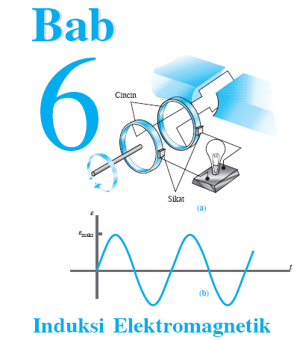
Kemampuan dasar yang akan Anda miliki setelah mempelajari bab ini adalah sebagai berikut.
Dapat memformulasikan konsep induksi Faraday dan arus bolak-balik serta penerapannya.
Konsep Induksi Elektromagnetik
Aplikasi Induksi Elektromagnetik
Rangkain Arus Bolak-balik

Slide 2
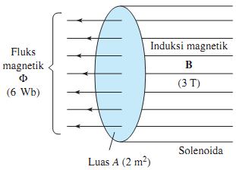
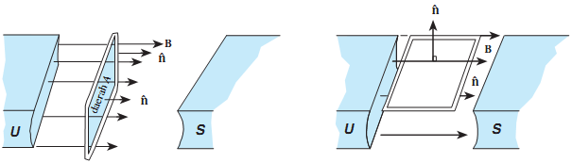
Konsep Indukasi Elektromagnetik
Konsep Fluks Magnetik
Fluks magnetik Φ didefinisikan sebagi hasil kali antara komponen induksi magnetik tegak lurus bidang B⊥ dengan luas bidang A.
= B A = (B cos θ) A
= BA cos θ

Slide 3
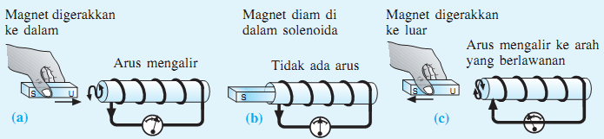
GGL Induksi pada Kawat yang Memotong Medan Magnetik
Perubahan fluks magnetik disebabkan oleh perubahan luas bidang kumparan yang memotong medan magnetik. Jarum amperemeter menyimpang menunjukkan bahwa dalam loop PQRS menggalir listrik yang dinamakan arus induksi. Beda potensial antara P dan Q disebut gaya gerak listrik (ggl) induksi.

Slide 4
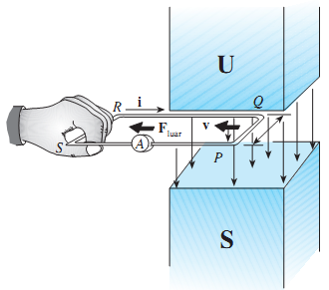
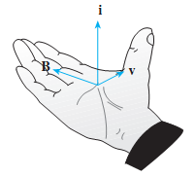
Bagimana cara yang mudah untuk mengingat arah arus induksi?
Kaidah telapak tangan kanan untuk arus induksi:

Slide 5



Formulasi Besar GGL Induksi

Slide 6
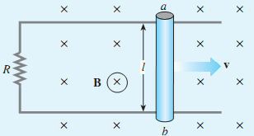

GGL induksi pada Ujung-ujung Penghantar

Slide 7
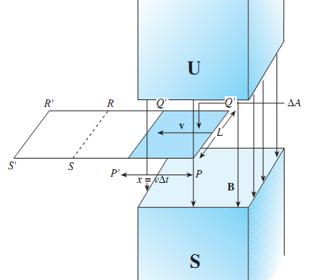



Hukum Faraday tentang Induksi Elektromagnetik
Persamaan Faraday atau hukum Faraday:
ggl induksi yang timbul pada ujung-ujung suatu penghantar atau kumparan adalah sebanding dengan laju perubahan fluks magnetik yang dilingkupi oleh loop penghantar atau kumparan tersebut.

Slide 8




GGL induksi oleh Perubahan Luas Bidang Kumparan
medan magnetik B tegak lurus terhadap bidang kumparan

Slide 9
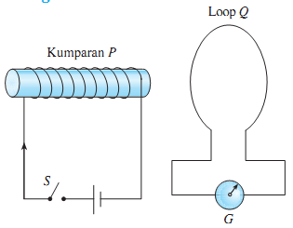



GGL Induksi oleh Perubahan Besar Induksi Magnetik
Ggl induksi yang ditimbulkan oleh perubahan besar induksi magnetik adalah transformator.
Untuk kasus (dB/dt) tetap dan arah medan magnetik B tegak lurus pada bidang loop,
θ = 0° atau cos θ = cos 0° = 1.
Persamaan Faraday untuk kasus besar induksi magnetik berubah (A dan θ tetap)
Untuk kasus laju perubahan induksi magnetik (dB/dt) tetap

Slide 10


GGL induksi Akibat Perubahan Orientasi Bidang Kumparan
Contoh ggl induksi yang ditimbulkan oleh perubahan orientasi bidang kumparan adalah generator.
Persamaan Fraday untuk kasus orientasi sudut θ berubah adalah
Untuk kasus laju perubahan cos (d cos θ/dt) tetap

Slide 11
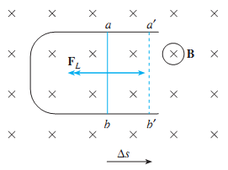
Hukum Lenz tentang Arah Arus Induksi
Hukum Lenz
Polaritas ggl induksi selalu sedemikian rupa sehingga arus induksi yang ditimbulkannya sesalu menghasilkan fluks induksi yang menentang perubahan fluks utama yang melalui loop. Arus induksi cenderung mempertahankan fluks utama awal yang melalui rangkaian.

Slide 12
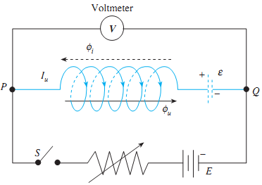



Induktor
Konsep ggl induksi diri sebuah kumparan
Ggl induksi ε yang dihasilkan dalam kumparan selalu menentang perubahan fluks utama penyebabnya, disebut ggl induksi diri.
ggl induksi diri ε sebanding dengan laju perubahan kuat arus terhadap waktu (di/dt).
L disebut induktansi diri.
Satuan induktansi diri

Slide 13

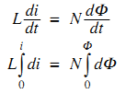


Konsep Induktansi Diri Sebuah Kumparan
Induksi diri antara ujung-ujung kumparan
Induksi diri solenoida atau toroida
Induktansi solenoida
untuk toroida l = 2πr, dengan r adalah jari-jari efektif.
L = induktansi diri (henry = H), N = banyak lilitan, Φ = fluks magnetik (Wb), i = kuat arus melalui kumparan (A)

Slide 14



Induktansi kumparan dalam bahan
L _{b} kita bandingkan dengan induktansi solenoida tanpa inti (berisi udara) L₀ .
Permeabilitas relatif μ _{r} dari suatu bahan adalah nilai perbandingan antara induktansi diri kumparan dengan bahan sebagai inti dan induktansi dri kumparan dengan udara (vakum) sebagai inti.

Slide 15




Energi yang Tersimpan dalam Induktor
Energi dalam kapasitor tersimpan dalam bentuk medan listrik
Usaha total yang dikerjakan selam arus melalui induktor diubah i = 0 ke nialai tetap i adalah
Energi Induktor

Slide 16
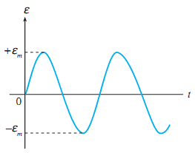
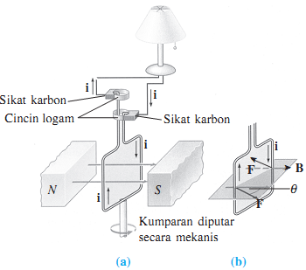


Aplikasi Induksi Elektromagnetik
Generator Listrik
Generator AC (Arus Bolak-balik)

Slide 17
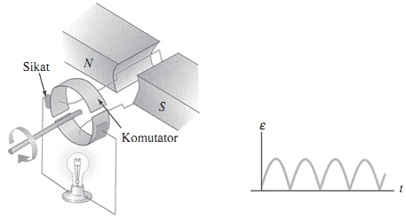
Generator DC (Arus Searah)

Slide 18
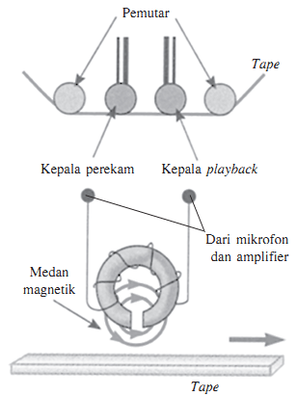
Kepala (Head) Kaset

Slide 19




Transformator
Transformator adalah suatu alat yang digunakan untuk mengubah suatu tegangan ac tertentu ke tegangan ac lain yang diperlukan oleh beban listrik.
Formulasi transformator
Persamaan trafo
Persamaan trafo ideal
Persamaan trafo nyata

Slide 20
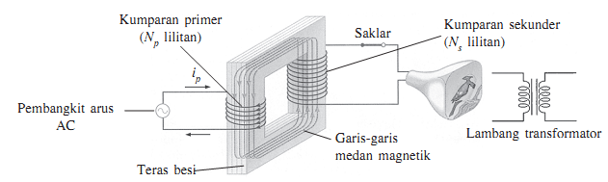

Slide 21


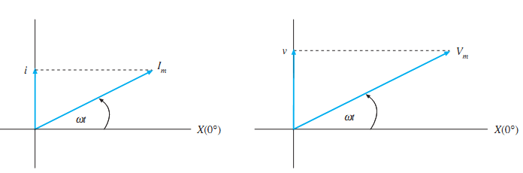
Rangkaian Arus Bolak-Balik
Kuat Arus dan Tegangan AC Dinyatakan dengan Fasor

Slide 22
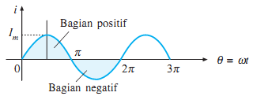



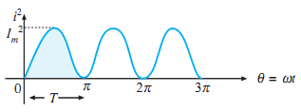



Formulasi Arus dan Tegangan AC
Daya disipasi oleh ac
Jadi, hubungan antara nilai efektif arus dan tegangan ac dengan nilai maksimum arus dan tegangan ac adalah

Slide 23
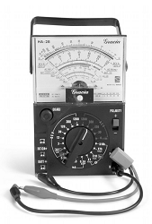
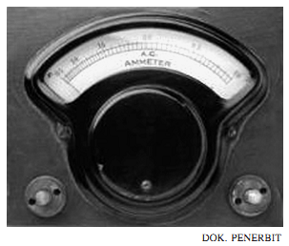
Alat Ukur Arus atau Tegangan AC
Layar osiloskop dapat menentukan nilai maksimum dan nilai puncak dari arus atau tegangan bolak-balik.

Slide 24
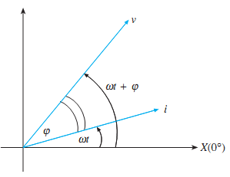


Rangkaian Resistif, induktif, dan Kapasitif Murni
Arus dan tegangan bolak-balik yang sefase
Pada rangkaian ac dapat terjadi perbedaan fase antara arus listrik dan tegangan v.

Slide 25
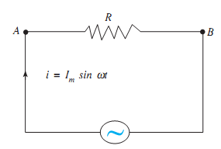

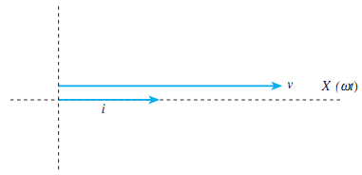
Rangkaian AC untuk Resistor Murni

Slide 26
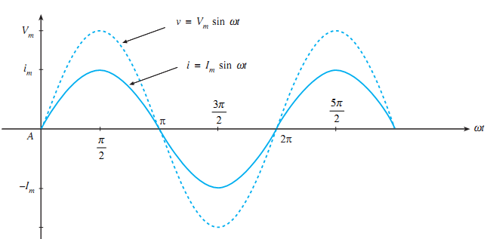

Daya pada rangkaian resistif murni
Arus listrik yang mengalir melalui hambatan akan menimbulkan panas yang akan dibebaskan disebut daya disipasi.

Slide 27
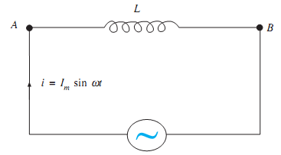
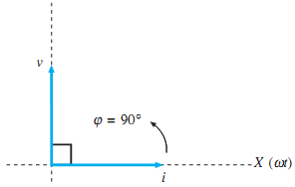
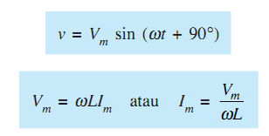
Rangkaian AC untuk Induktor Murni
Pada induktor murni tegangan antara ujung-ujung

Slide 28



Reaktansi induktif
Pada rangkaian ac yang menghambat arus listrik adalah hambatan listrik R dari resistor.
Yang menghambat arus listrik dalam rangkaian ac untuk induktor murni adalah reaktansi induktif.
Reaktansi Induktif

Slide 29
Sifat induktor pada frekuensi mendekati nol (arus dc)
Reaktansi X_{L} sebagai penghambat arus berbanding lurus dengan frekuensi. Untuk frekuensi mendekati nol X_{L} menjadi nol, dan ini menunjukkan bahwa sebuah induktor sama sekali tidak menghambat arus dc.
Daya pada rangkaian induktif murni
Daya adalah hasil kali kuat arus dan tegangan. Daya sesaat juga positif, yang berarti bahwa generator mengirim energi ke induktor. Tetapi, tegangan adalah negatif sementara arus adalah positif, sehingga daya sesaat sebagi hasil kali keduanya adalah negatif. Selama waktu ini, induktor mengembalikan energinya ke generator. Daya bergantian antara nilai-nilai positif dan negatif untuk suatu selang waktu yang sama.

Slide 30
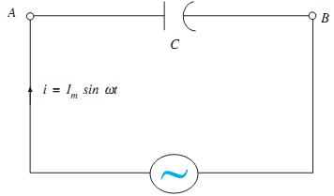
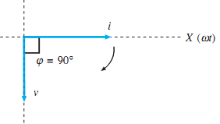


Rangkaian Arus Bolak-balik untuk Kapasitor Murni
Pada kapasitor murni tegangan antara ujung-ujung
dengan

Slide 31

(1) Reaktansi kapasitif
Reaktansi kapasitif
Sifat kapasitor pada frekuensi mendekati nol (arus dc)
Kapasitor sangat menghambat arus searah sehingga arus searah tidak dapat mengalir melalui kapasitor.
Daya pada rangkaian kapasitif murni
Daya adalah nol dan sebuah kapasitor dalam rangkaian ac sama sekali tidak menggunakan energi.

Slide 32

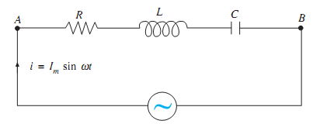
Rangkaian Seri R, L, dan C

Slide 33





Sudut Fase antara Kuat Arus dan Tegangan
Besar tegangan V_{AB} atau V
Arah fasfor V

Slide 34


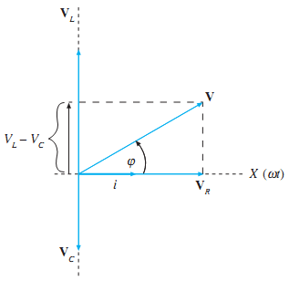
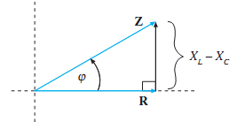
Hukum Ohm pada Tiap Komponen

Slide 35

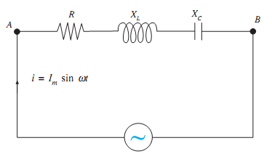
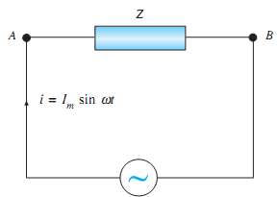




Impedansi Rangkaian RLC

Slide 36
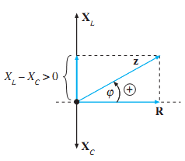
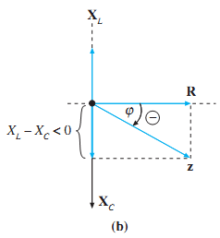
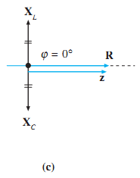
Resonansi pada Rangkaian RLC

Slide 37


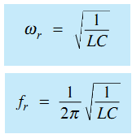
Frekuensi resonansi rangkaian RLC
Syarat resonansi

Slide 38
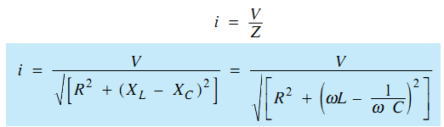
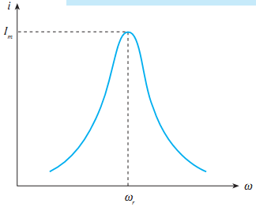


Kuat arus dan impedansi rangkaian seri RLC pada keadaan resonansi
Impedansi Rangkaian
Kuat Arus Rangkaian

Slide 39
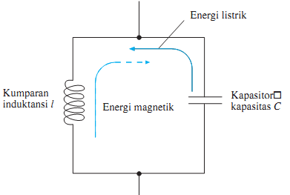
Penerapan resonansi pada osilator dan rangkaian penala
Rangkaian osilator
Rangkaian yang menghasilkan getaran listrik frekuensi radio adalah rangkaian osilator.

Slide 40
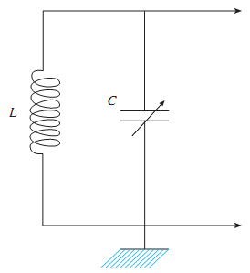
Rangkaian penala

